Slide 1
Некоторые аспекты демографии

Slide 2
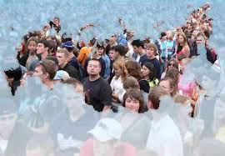
Демография
( др. греч. народ, пишу)
Наука о закономерностях воспроизводства населения

Slide 3
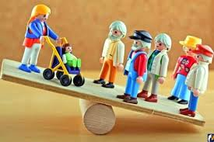
Критерии оценки демографической ситуации
уровень рождаемости и смертности;
уровню естественного прироста - разность показателей рождаемости и смертности ;

Slide 4
Рождаемость как критерий оценки
Для оценки уровня рождаемости в демографии используется система показателей:
Общий коэффициент рождаемости- число родившихся за календарный год в расчете на 1000 среднегодовой численности жителей ( на 2014 год это 11,87 рождений на 1000населения)

Slide 5
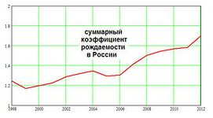
Суммарный коэффициент рождаемости(СКР)
число живорожденных в расчете на 1 женщину в среднем за всю жизнь ( наиболее точный показатель)
Для поддержания нынешней численности населения необходимо 2,17

Slide 6
Материнская смертность
Частота смерти беременных женщин, а также рожениц (т.е. смерть во время беременности, а так же в течении последующих 42 дней после ее окончания)
в настоящее время 11,3 на 100000 родов

Slide 7
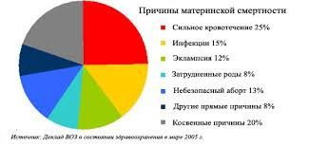
Причины материнской смертности
Кровотечения ( в основном послеродовые)
Инфекции (после родов)
Повышение артериального давления (эклампсия)
Небезопасный аборт

Slide 8
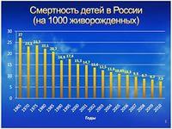
Младенческая смертность
Число случаев смерти детей в возрасте до 1 года на 1000 родившихся живыми
В настоящее время 7,7 на 1000 родившихся живыми

Slide 9
Перинатальная смертность
Все случаи смерти плода или новорожденного в период от 22 недели беременности до 7 суток (168 часов) жизни
Рассчитывается на 1000 родившихся

Slide 10
Причины перинатальной смертности
Асфиксия
Врожденные аномалии
Дыхательные расстройства
Инфекционные заболевания
Осложнения беременности и родов

Slide 11
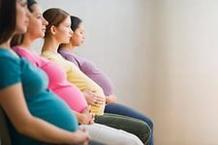
Профилактика перинатальной смертности
Организация работы ЖК
Организация труда женщин
Развитие акушерской помощи
Рациональное ведение родов
Раннее распознаний заболеваний
Меры к прерыванию беременности
Ранняя постановка на учет (до 12 нед)
Санпросвет работа

Slide 12
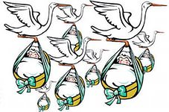
Спасибо за внимание

